Slide 1
Разделите числа на две группы:

Slide 2
Группы чисел:
- натуральные числа
- смешанные числа

Slide 3
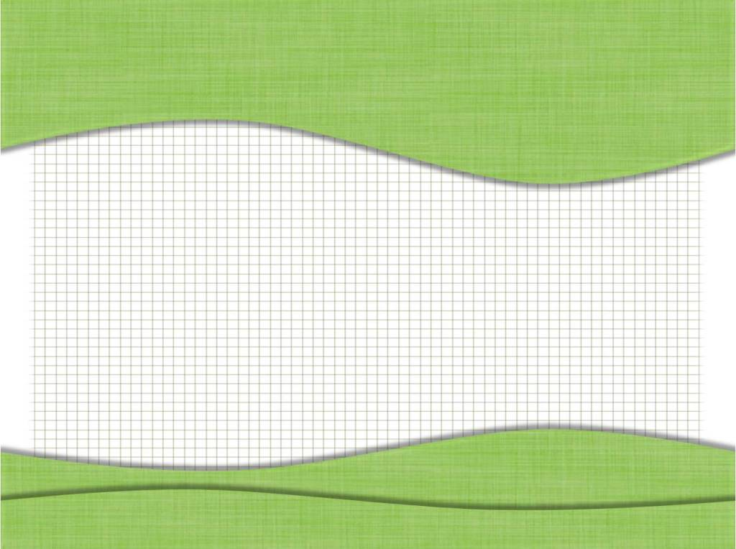
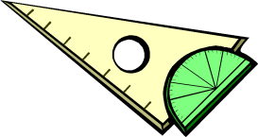
Сложение и вычитание смешанных чисел

Slide 4
Цели урока:
повторить правила сложения и вычитания смешанных чисел;
учиться использовать эти правила.

Slide 5
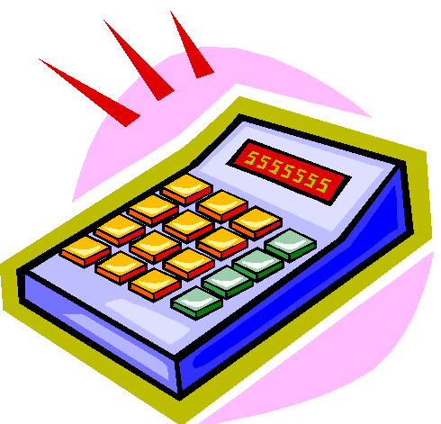
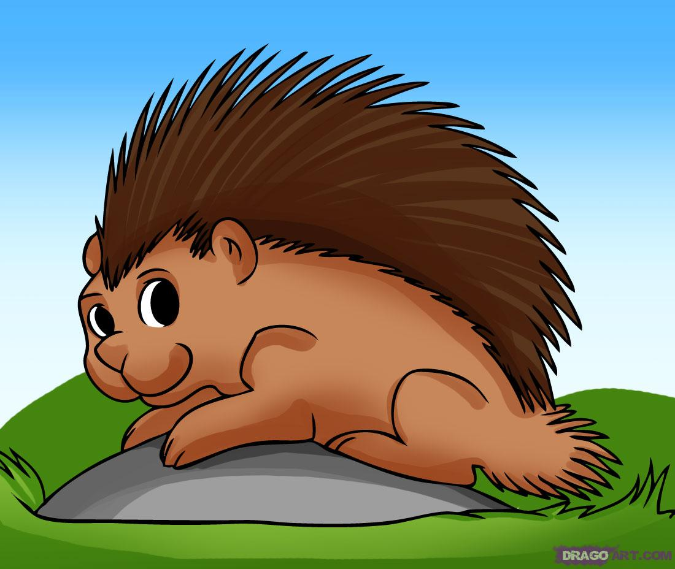
Задание «Найди ошибку»
Дикобраз в подарок сыну Сделал счётную машину. К сожалению, она Недостаточно точна. Результаты перед вами, Быстро всё исправьте сами.

Slide 6
«Найди ошибку»

Slide 7
«Найди ошибку»

Slide 8
«Найди ошибку»

Slide 9
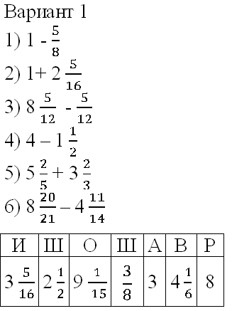
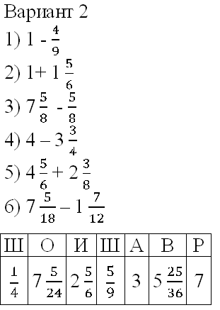
Самостоятельная работа

Slide 10
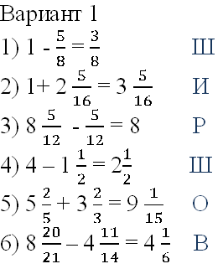
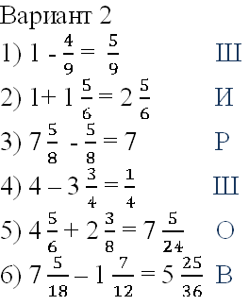
Проверка

Slide 11
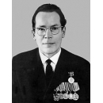
Математик мировой известности
Анатолий Илларионович Ширшов
доктор физико-математических наук, член-корреспондент АН СССР, профессор, специалист в области алгебры, аспирант НИИ математики и механики при МГУ, преподаватель, ассистент, доцент, зам. декана механико-математического факультета МГУ, президент Сибирского математического общества – и этот список беспределен, как сама математическая бесконечность!

Slide 12
Домашнее задание
пункт 12 , повторить правила;
составить от 3 до 5 выражений на сложение и вычитание смешанных чисел следующим образом: первое число в вашем будущем выражении мы определили , результат первого выражения – начало второго выражения и так далее.

Slide 13
Пример
5+8 = 13 13-4=9 9+2=11 11-6=5

Slide 14
Цели урока:
повторить правила сложения и вычитания смешанных чисел;
учиться использовать эти правила.

Slide 15
Подведем итог:
Я доволен собой,
у меня все получилось !!!
Я старался, но у меня не все получилось!!!

Slide 16
Спасибо за урок!

